Slide 1
Dobro došli na čas sveta oko nas!
Na dašnjem času ćemo pričati o zemljištu.

Slide 2
Zemljište je čvrst površinski sloj Zemlje. U njemu se nalaze usitnjeni delovi stena, biljaka, životinja, kao i voda i vazduh.

Slide 3
Zemljište je uslov života!
Bez zemljišta biljke ne bi postojale ni biljke.
Ako ne bi bilo biljaka šta bi se desilo sa životinjama koje se biljkama hrane?
Šta bi se desilo sa ljudima koji se hrane biljkama i životinjama?

Slide 4
Većina biljaka živi korenom pričvršćena za zemljište. Preko korena, biljke iz zemlje uzimaju vodu i hranljive materije.

Slide 5
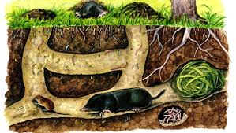
Zemljište je važno životinjama zato što neke u njemu žive, kopaju jazbine i tunele.

Slide 6
Svojim delovanjem čovek zemljište može učiniti plodnijim.
Okopavanjem zemljišta čovekga čini rastresitijim.
Zalivanjem zemljišta, čovek ga čini vlažnijim.

Slide 7
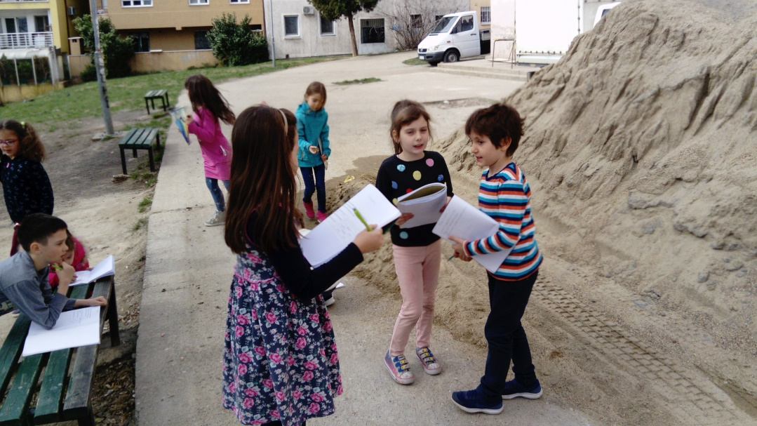
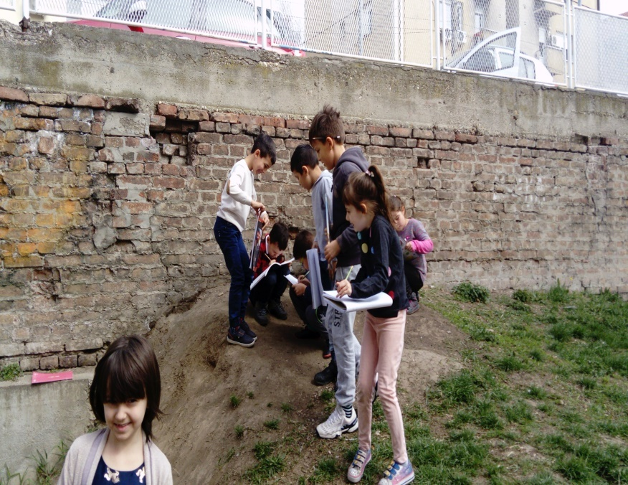
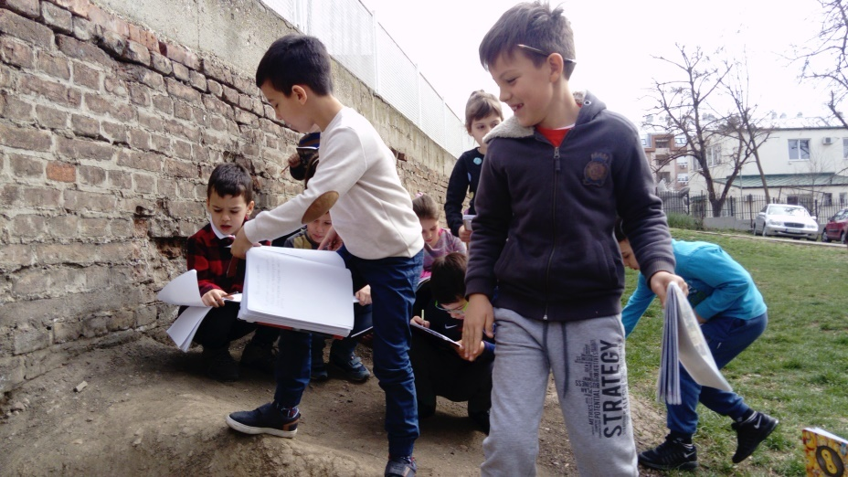
Setite se koji je bio vaš zadatak ovde.

Slide 8
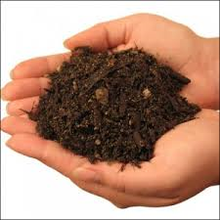
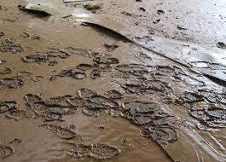
Podsetiću vas, istraživali ste osobine zemljišta.
Osobine zemljišta su rastresitost i vlažnost.

Slide 9
Kada je zemljište usitnjeno i u njemu ima dosta vazduha kažemo da je RASTRESITO.
Kada zemljište u sebi ima dosta vode i lepi se za naše ruke kažemo da je VLAŽNO.

Slide 10
Zemljište nije svuda isto.

Slide 11
Prošle godine smo pominjali neke od tipova zemljišta, hajde da se podsetimo.
CRNICA

Slide 12
HUMUS
Humus se stvara raspadanjem biljnih i životinjskih ostataka.
Da li ste znali?

Slide 13
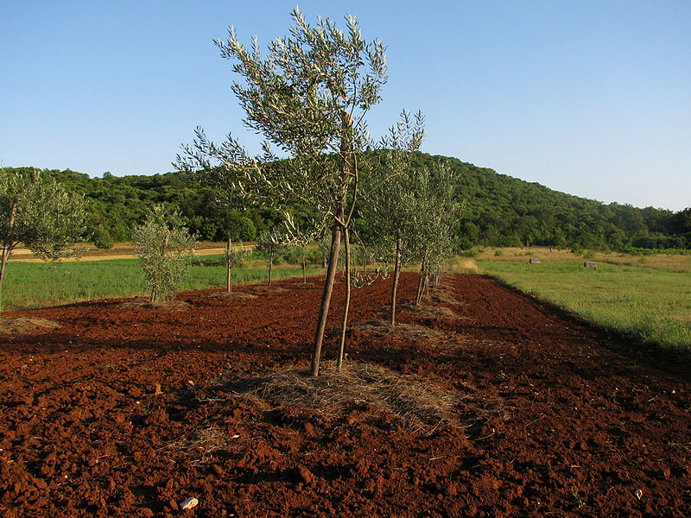
CRVENICA

Slide 14
Nažalost , ljudi ne vode dovoljno računa o zemljištu.

Slide 15
Oni ga zagađuju i umanjuju njegovu plodnost.To čine krčenjem šuma, izlivanjem otpadnih voda i štetnih hemikalija kao i nepravilnom odlaganjem đubreta i otpada.

Slide 16
Zapiši u svesci:
Zašto je zemljište važno
Deo nežive prirode bez kog biljke, životinje i ljudi ne bi mogli da opstanu.
Sastoji se iz slojeva.
Njegove oosobine su rastresitost i vlažnost.
Zemljište nije svuda isto.

Slide 17
Domaći zadatak:
Pažljivo pročitajte sve što je zapisano u udžbeniku na 92. strani.
Uradite 83. stranu u radnoj svesci.

